Slide 1
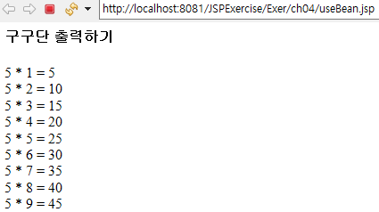
10. 다음 조건에 맞게 JSP 애플리케이션을 만들고 실행 결과를 확인하시오.
src 폴더에 ch04.com.dao 패키지로 GuGuDan 클래스로 생성하여 곱셈을 계산하는 process() 메소드를 작성합니다.
useBean.jsp 파일을 생성합니다. • useBean 액션 태그에 GuGuDan 클래스를 사용하도록 작성합니다. • <h4> 태그에 '구구단 출력하기'를 작성합니다. • 숫자 5에 대해 GuGuDan 클래스의 procees() 메소드를 호출하여 구구단을 출력합니다.
웹 브라우저에 'http://localhost:8080/Exercise/ch04/useBean.jsp'를 입력하여 실행결과를 확인합니다.

Slide 2
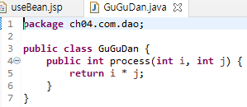
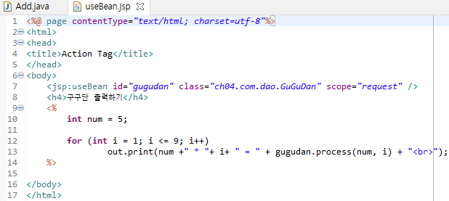

Slide 3
10. 다음 조건에 맞게 JSP 애플리케이션을 만들고 실행 결과를 확인하시오.
src 폴더에 ch04.com.dao 패키지로 Add 클래스로 생성하여 덧셈을 계산하는 process() 메소드를 작성합니다.
useBean2.jsp 파일을 생성합니다. • useBean 액션 태그에 Add 클래스를 사용하도록 작성합니다. • <h4> 태그에 ‘덧셈 출력하기’를 작성합니다.
• bootstrap 5.3에서 검색으로 Color and background 이용 • 숫자 5에 대해 Add 클래스의 process() 메소드를 호출하여 덧셈을 출력합니다.
3) 홈 돌아가기 버튼을 추가
4) 웹 브라우저에 ‘http://localhost:8080/Exercise/ch04/useBean2.jsp’를 입력하여 실행결과를 확인합니다.

Slide 4
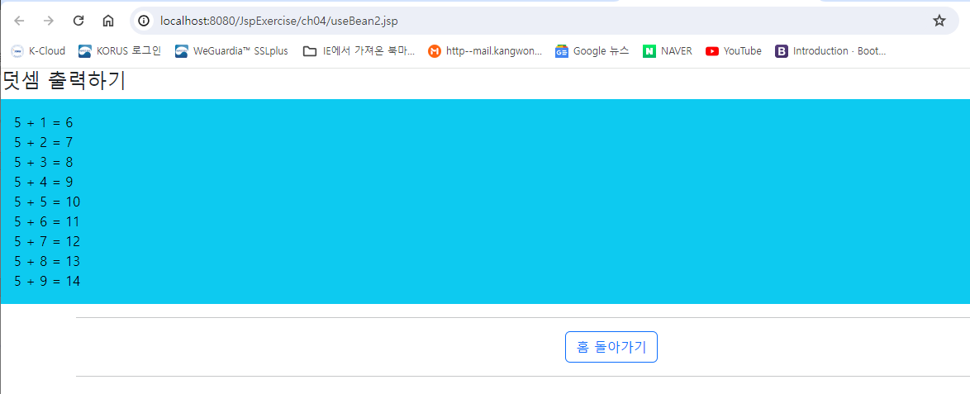

• useBean 액션 태그에 Add 클래스를 사용하도록 작성합니다. • <h4> 태그에 ‘덧셈 출력하기’를 작성합니다.
• bootstrap 5.3에서 검색으로 Color and background 이용 • 숫자 5에 대해 Add 클래스의 process() 메소드를 호출하여 덧셈을 출력합니다.

